Slide 1



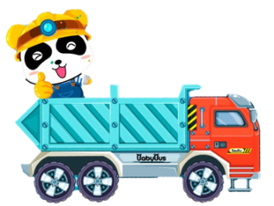

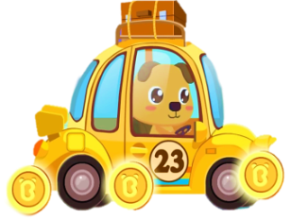
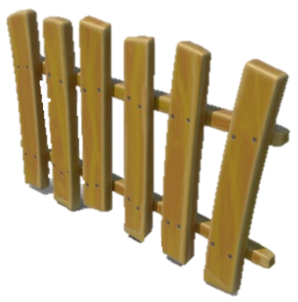
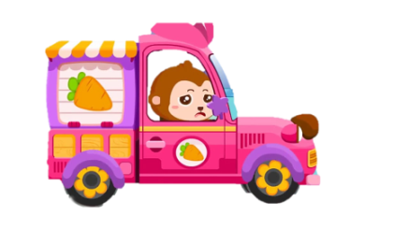

VƯỢT CHƯỚNG NGẠI VẬT

Slide 2
Các em hãy chọn chướng ngại vật có chữ a. Nếu chọn đúng thì chướng ngại vật sẽ biến mất và xe sẽ di chuyển, nếu chọn sai thì xe sẽ không di chuyển.

Slide 3
a
ă
â

Slide 4
ă
â
a

Slide 5
ă
a
â

Slide 6
ă
â
a

Slide 7
a
ă
â

Slide 8
a
ă
â

Slide 9
ă
a
â

Slide 10
ă
a
â

